Slide 1
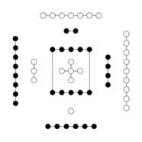
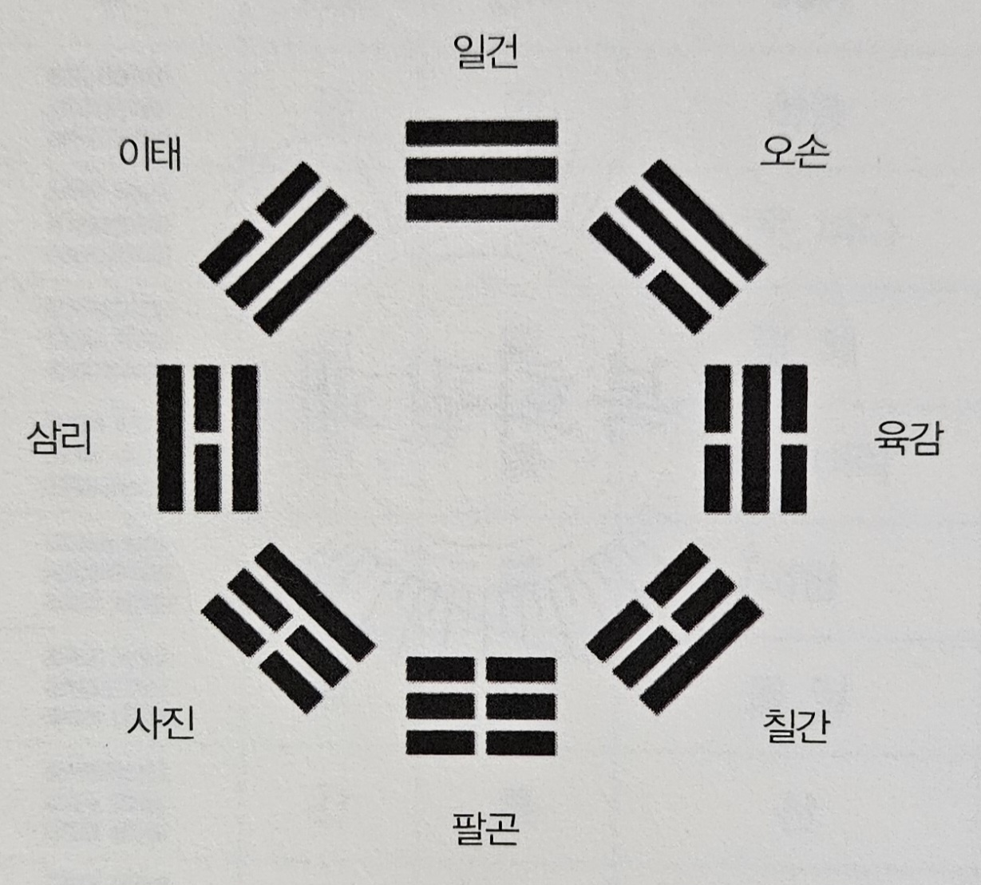
요하 문명
BC 4700~2900
* 기원전 1000년 이전의 일은 정확히 알 수 없음
?
황하 문명
BC 1900~1400
복희 기원전 2800?
동방사람. 문명의 전파자?
동양 문명의 시조?
하도, 팔괘를 만듦
하도
변화와 순환 표현
오행 개념
?
주희가 생각한 하도
『 역학계몽』, 1186
음양 + 오행 통합
오행의 상승(상극)
태극*
음양 개념
추연 BC 305~240
양의
(두 가지 의지?)
오덕종시설: 왕조의 교체를
오행의 상승(상극)을 통해 설명. 예, 상왕조는 금덕이며, 금을 이기는 화덕 주왕조가 일어남
5 요소
『서경』(書經)의 '홍범(洪範)‘: 목화수금토 5요소 열거
홍범: 세상의 큰 규범이란 뜻
유가의
음양오행 흡수
하도의 변화와 순환 사상의 집대성?
사상
(네 가지 모습)
주역: 『역경』 + 역경을 설명하는 십익 (10개의 날개)
십익 중 『계사전』이 가장 유명하며 BC400~200에 만들어짐
유가는 사회적 문제를 이해하는 방편으로 주역 채택??
동중서 BC 176~104
천인감응설*
육십사괘
『역경』: BC 1000년 경
육십사괘 이름 및 간단한 설명
주나라 문왕/주공
천인감응설: 하늘과 사람은 하나로 통한다. 따라서, 인간이 질서 있는 생활을 하는가의 여부에 따라 우주나 자연의 운행에 영향을 준다는 설
팔괘
유가: 윤리/정치학
공자 BC 551~479
유가, 법가 사상의 선조
『춘추』 노나라 역사
맹자 BC 372~289
공자의 사상 계승/발전
* 태극 → 양의 → 사상 → 팔괘 설명은 『계사전』 에 있음

Slide 2

요하 문명
BC 4700~ BC 2900
고조선의 강역
하상주
BC 2070 ~ BC 256
황하 중하류
?
간지
갑골문의 날짜 표현 방법 (BC 1200~1050)
한무제 태초력 반포 (BC 104)
생년월일시의 간지에 해당하는 음양오행을 이용하여 점을 침
명리학
사주팔자
수말당초 원천강 AD 583~645
당나라 이허중 AD 762~
오말송초 서자평 AD 900년대
복희 기원전 2800 ?
동양 문명의 시조: 많은 문서에서 복희의 하도, 팔괘를 언급
문명의 전파자: 산동성 동이문화박물관에 동이족으로 전시
요하–산동성–상나라의 지리적 연결 고리가 유추됨
변화와 순환의 음양이다. 서양의 이분법적 개념 아님
‘음양’ 용어는 추연 시대에 나타남. 『역경』, 『계사전』, 『논어』, 『맹자』, 『노자』에는 음양 용어 없음. 천지/건곤/강유/주야/유명 등으로 표현 (보현TV)
풍수지리
성리학/주자학
남송 주희 AD 1130~1200
조선 정도전, 이이, 이황 외
음양 개념
곽박 276~324
하도
변화와 순환 표현
?
만물의 이치를 찾는 쪽으로 발전?
?
오행 개념
고대/청동기 시대부터 널리 퍼져 있던 개념으로 생각됨
홍범구조 설명 일부: 물은 물체를 적시고 아래로 흘러 가는 성질이 있고,
불은 물체를 태우고 위로 올라 가는 성질이 있으며,.
음양 + 오행 통합
오행의 상승(상극)
행성의 이름도 바뀜
오행상생설도 추가
태극*
주희가 생각한 하도
『 역학계몽』, 1186
목 | 화 | 수 | 금 | 토
동 | 서 | 남 | 북 | 중앙
세성 | 형혹 | 진성 | 태백 | 진성
청 | 백 | 적 | 흑 | 황
인 | 의 | 예 | 지 | 신
오행으로
『서경』의 홍범구주:
하나라 우왕이 남겼다는 9개 조항의 큰 법
오행, 오복, 점 등의 설명이 있음
공자 또는 그 이전에 저작
?
추연 BC 305~240
물리 뿐 아니라
오덕종시설: 왕조의 교체를
오행의 상승(상극)을 통해 설명. 예, 상왕조는 금덕이며, 금을 이기는 화덕 주왕조가 일어남
사회적 질서도 규율
‘신‘ 추가
양의
두 가지 에너지
봄 여름 가을 겨울 (초기 예)
태양 태음 소양 소음 (나중 예)
동 서 남 북 ?
청룡 주작 백호 현무
유가의
음양오행 흡수
하도의 변화와 순환 사상의 집대성?
사신
별자리 외 (기원전 200 이전)
고구려 고분 벽화 (3~7세기)
주역: 『역경』 + 역경을 설명하는 십익 (10개의 날개)
십익 중 『계사전』이 가장 유명하며 BC400~200에 만들어짐
유가는 사회적 문제를 이해하는 방편으로 주역 채택??
사상
보여지는 네 가지 모습
동중서 BC 176~104
천인감응설*
?
유가
지켜야 할 인륜의 명분(名分)에 대한 가르침, 인의예지
사서 『논어 』, 『맹자』, 『대학』, 『중용』
오경 『시경』, 『서경』, 『역경(주역)』 + 『춘추』, 『예경(예기)』
천인감응설: 하늘과 사람은 하나로 통한다. 따라서, 인간이 질서 있는 생활을 하는가의 여부에 따라 우주나 자연의 운행에 영향을 준다는 설
팔괘
육십사괘
『역경』: BC 1000년 경
육십사괘 이름 및 간단한 설명
주나라 문왕/주공
공자 BC 551~479
유가, 법가 사상의 선조
『춘추』 노나라 역사
『춘추』: 단순 사실 기록보다 유교의 도덕 기준 제시
『서경』: 하은주의 정치사를 기록. 맹자에 의해 유교 경전화됨
➔ 천문도에도 지상의 모습을 넣는 사상적 근거 중 하나. 단, 천인감응의 문화는 오래 전부터 존재했을 것으로 추측됨
뼈를 태우는 점 → 괘를 뽑는 점으로 바뀜
맹자 BC 372~289
공자의 사상 계승/발전
진나라 법가 채택, 지나친 통제/형벌
한나라 초기 황로법. 무위자연. 지친 민심을 달램
한무제 유가를 국교화. 자율적 규율
동물뼈점 (골복)
요하문명 BC 4000 ??
동이족의 문화
주역점의 전신?
갑골점
BC 1200~1050, 상나라
도가
묵가
법가
태극기
한무제 BC 156~87
동중서 기용
노자 BC 571~471
도가의 창시자. 무위자연
『도덕경』
노자 BC 480?~390?
겸애: 사람들이 평등하게
서로 사랑하고 …
상앙 BC 390~338
법가의 중요 인물
한비 BC 280?~233
법가 이론 집대성
『한비자』
* 태극 → 양의 → 사상 → 팔괘 설명은 『계사전』 에 있음
분서갱유
(BC 213~214)
사마천 BC 145?~86?
『사기』 BC 109~91

Slide 3
동양 음양오행/유가 사상의 흐름도
백업 원복
요하문명/홍산문화
BC 4700~2900
황하문명
BC 1900~1400
간지
갑골문의 날짜 표현 방법 (BC 1200~1050)
한무제 태초력 반포 (BC 104)
생년월일시의 간지에 해당하는 음양오행을 이용하여 점을 침
명리학
사주팔자
수말당초 원천강 AD 583~645
당나라 이허중 AD 762~
오말송초 서자평 AD 900년대
복희 동양 문명의 시조
하도, 팔괘를 만듦
동방사람. BC 2800 ?
* 간지에 음양오행을 연결하는 원리/방법은 못 찾음
하도: 기운의 흐름 또는 강에서 나온 도상의 뜻
음양/오행의 여러 규칙성이 있다. 각자 상상력을 발휘해 보자~
13254를 수화목토금에 대입하면 오행의 연결 고리가 만들어진다*
성리학/주자학
남송 주희 AD 1130~1200
조선 정도전, 이이, 이황 외
하도
변화와 순환 표현
오행 개념
만물의 이치를 찾는 쪽으로 발전?
?
주희가 생각한 하도
『 역학계몽』, 1186
* 숫자에 음양오행을 연결하는 원리/방법은 주역 등에 있는 듯?
?
음양 + 오행 통합
오행의 상승(상극)
행성의 이름도 바뀜
오행상생설도 추가
태극*
변화와 순환의 음양이다. 태극 모양 참고. 서양의 이분법적 개념 아님
‘음양’ 용어는 추연 시대에 나타남. 『역경』, 『계사전』, 『논어』, 『맹자』, 『노자』에는 음양 용어 없음. 천지/건곤/강유/주야/유명 등으로 표현 (보현TV)
음양 개념
목 | 화 | 수 | 금 | 토
동 | 서 | 남 | 북 | 중앙
세성 | 형혹 | 진성 | 태백 | 진성
청 | 백 | 적 | 흑 | 황
인 | 의 | 예 | 지 | 신
오행으로
4 요소 + 1
추연 BC 305~240
물리 뿐 아니라
양의
(두 가지 의미?)
나무 불 금속 물 + 땅
동 서 남 북 + 중앙
봄 여름 가을 겨울 + 간절기
청룡 주작 백호 현무 + 황룡
오덕종시설: 왕조의 교체를
오행의 상승(상극)을 통해 설명. 예, 상왕조는 금덕이며, 금을 이기는 화덕 주왕조가 일어남
사회적 질서도 규율
‘신‘ 추가
5 요소
『서경』(書經)의 '홍범(洪範)‘: 목화수금토 5요소 열거
홍범: 세상의 큰 규범이란 뜻
?
유가의
음양오행 흡수
하도의 변화와 순환 사상의 집대성?
사상
(네 가지 모습)
태양 태음 소양 소음*
고구려 고분벽화의 사신도는
사신 문화 예술의 정점이다
주역: 『역경』 + 역경을 설명하는 십익 (10개의 날개)
십익 중 『계사전』이 가장 유명하며 BC400~200에 만들어짐
유가는 사회적 문제를 이해하는 방편으로 주역 채택??
동중서 BC 176~104
천인감응설*
사신
육십사괘
『역경』: BC 1000년 경
육십사괘 이름 및 간단한 설명
주나라 문왕/주공
지켜야 할 인륜의 명분(名分)에 대한 가르침, 인의예지
사서 『논어 』, 『맹자』, 『대학』, 『중용』
오경 『시경』, 『서경』, 『역경(주역)』 + 『춘추』, 『예경(예기)』
천인감응설: 하늘과 사람은 하나로 통한다. 따라서, 인간이 질서 있는 생활을 하는가의 여부에 따라 우주나 자연의 운행에 영향을 준다는 설
팔괘
유가
공자 BC 551~479
유가, 법가 사상의 선조
『춘추』 노나라 역사
➔ 천문도에도 지상의 모습을 넣는 사상적 근거. 단, 천인감응의 문화는 오래 전부터 존재했을 것으로 추측됨
뼈를 태우는 점 → 괘를 뽑는 점으로 바뀜
『춘추』: 단순 사실 기록보다 유교의 도덕 기준 제시
『서경』: 하은주의 정치사를 기록. 맹자에 의해 유교 경전화됨
동물뼈점 (골복)
요하문명 BC 4000 ??
동이족의 문화
주역점의 전?
갑골점
BC 1200~1050, 상나라
맹자 BC 372~289
공자의 사상 계승/발전
진나라 법가 채택, 지나친 통제/형벌
한나라 초기 황로법. 무위자연. 지친 민심을 달램
한무제 유가를 국교화. 자율적 규율
태극기
도가
묵가
법가
노자 BC 571~471
도가의 창시자. 무위자연
『도덕경』
노자 BC 480?~390?
겸애: 사람들이 평등하게
서로 사랑하고 …
상앙 BC 390~338
법가의 중요 인물
한비 BC 280?~233
법가 이론 집대성
『한비자』
한무제 BC 156~87
동중서 기용
* 태극 → 양의 → 사상 → 팔괘 설명은 『계사전』 에 있음
분서갱유
(BC 213~214)
사마천 BC 145?~86?
『사기』 BC 109~91
* 태양 태음 소양 소음:의 사상 용어는 후대에 생겼을 것으로 추측됨

Slide 4
동지 / 겨울
음의 기운만 표출됨
시간이 지날수록 양의 기운이
점점 강해짐
추분
가을
춘분
봄
하지 / 여름
양의 기운만 표출
시간에 따라 음/양 비율이 변화한다.
계절의 경우 음/양 비율 변화의 주기는 1년이다.
이러한 변화는 끊임 없이 순환한다. (4계절이 있는 곳만 적용 가능하다 ^^)

Slide 6
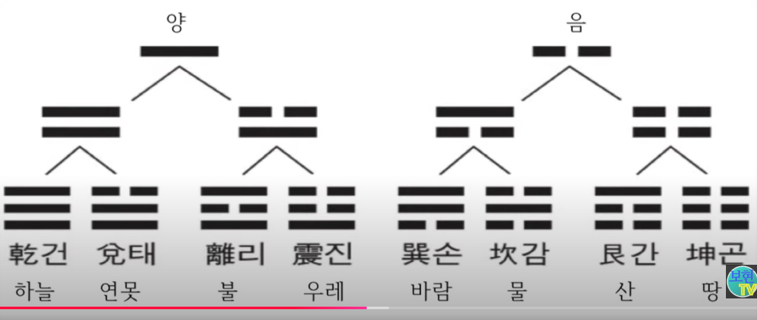

Slide 7
태극
양
음
일건천
(하늘)
이태택
(연못)
삼리화
(불)
사진뢰
(우뢰)
오손풍
(바람)
육감수
(물)
칠간산
(산)
팔곤지
(땅)

Slide 8

문왕이 괘사를 지음
중천건
건, 원형이정, 건은 커지고 형통하며 이롭고 바르다
상구, 항룡유회. 용이 끝에 올랐으니 후회가 있다
건
(하늘)
초오, 비룡재천 이견대인. 용이 날아서 하늘에 있다. 대인을 만나야 이롭다
구사, 혹약재연 무구. 혹 못에 있으면서 뛰어오른다. 허물은 없다
구삼, 군자종일건건 석척약려무구. 군자는 종일 부지런히 노력하고,
저녁에 두려운 듯 하면 위태하더라도 허물은 없다
건
(하늘)
구이, 견룡재전, 이현대인. 용이 나타나 밭에 있다. 대인을 만나야 이롭다
초구, 잠용물용, 물에 잠긴 용은 쓰지 마라
팔괘 두 개를 겹침
주공이 효사를 지음

Slide 9


Slide 10
하상주 (~ BC770)
춘추전국 (BC770 ~ 221)
진 한 (BC221 ~ AD220)
복희 동양 문명의 시조
팔괘를 만듦
『사기』에 동이족으로 기록
공자 BC551 ~ 479
유가, 법가 사상의 선조
『춘추』 노나라 역사
마사천 BC???
???
『서경』 BC ???
사서삼경의 하나
하은주의 정치사를 기록
맹자에 의해 유교경전화됨
한무제 BC???
???
『역경』 64괘
BC 1000년 경 주나라
문왕/주공 저작
주역: 역경 + 십익
십익: 역경을 설명하는 책들. 계사전이 가장 유명함
『계사전』
역을 알기 쉽게 설명한 책
BC400~200에 만들어짐
『사기』
BC 109 ~ 91
유가
유가 + 음양오행 통합
통합된 동양사상
개념적 음양
음양의 시초는 못 찾겠음. 개념적으로는 복희팔괘/주역과 관계가 있어 보임. 그러나, 역경, 계사전, 논어, 맹자, 노자에는 천지/건곤/강유/주야/유명 등으로 표현. ‘음양’이랑 용어가 없음 (보현TV)
동중서 BC179 ~ 104
음양오행을 유교에 채택
5 요소
(열거)
『서경』(書經)의 '홍범(洪範)‘: 5요소 열거
은나라의 유민(遺民)인 기자가 주나라 무왕에게 말한 것을 기록
음양 + 오행 통합
(오행의 상생/상극)
물리적/사회적 질서도 규율
추연 BC305 ~ 240
음양오행 사상 구축
사신
태극→양의(兩儀)→사상(四象)→팔괘(八卦)
노자 BC571 ~ 471
도가의 창시자
『도덕경』
북송(北宋)의 주돈이(周敦頤)는 『주역』의 관점을 계승하여 『태극도설(太極圖說)』에서 무극이태극(無極而太極)→음양→오행(五行)→만물이라는 생성론적 도식을 제시
『계사전』
역을 알기 쉽게 설명한 책
BC400~200에 만들어짐
도가
『노자』
?????

Slide 11
증기기관 발명 (1768)
사진 발명 (1826)
전화기 발명 (1876, 벨)

Slide 12
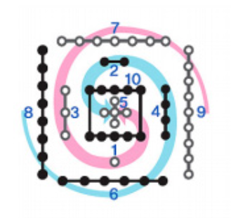
삼황오제 하상(은)주 (~ BC770)
춘추전국 (BC770 ~ 221)
진 한 (BC221 ~ AD220)
복희 동양 문명의 시조
팔괘, 하도를 만듦
『사기』에 동이족으로 기록
공자 BC551 ~ 479
유가, 법가 사상의 선조
『춘추』 노나라 역사
분서갱유
(BC 213~214)
한무제 BC 156~87
동중서 기용
사마천 BC 145?~86?
『사기』 BC 109~91
팔괘
『역경』 64괘
BC 1000년 경 주나라
문왕/주공 저작
유가
사서 《논어》, 《맹자》, 《대학》, 《중용》
오경 《시경》, 《서경》, 《역경(주역)》 + 《춘추》, 《예경(예기)》
사회적 문제에 집중
『춘추』: 단순 사실 기록보다 유교의 도덕 기준 제시
『서경』: 하은주의 정치사를 기록. 맹자에 의해 유교경전화됨
주역: 역경 + 역경을 설명하는 십익 (10개의 날개)
『계사전』 십익의 하나.. BC400~200에 만들어짐
동 서 남 북
봄 여름 가을 겨울
나무 불 금속 물 + 땅
태양 태음 소양 소음*
청룡 주작 백호 현무
유교의
음양오행 흡수
사상
(네 개의 꼴)
5 요소
『서경』(書經)의 '홍범(洪範)‘: 5요소 열거
은나라의 유민(遺民)인 기자가 주나라 무왕에게 말한 것을 기록
동중서 BC176 ~ 104
천인감응설*
사신
『사기』 천관서: 사신의 방향 설명
『이아』: 사신의 색 설명
『예기』: 형태 설명
음양 + 오행 통합
(오행의 상생/상극)
목 | 화 | 수 | 금 | 토
동 | 서 | 남 | 북 | 중앙
청 | 백 | 적 | 흑 | 황
세성 | 형혹 | 진성 | 태백 | 진성
인 | 의 | 예 | 지 | 신
오행으로
양의
(두개의 의미)
복희팔괘에서 개념이 정립되고, ‘음양’ 용어는 추연 시대에 나타남.
역경, 계사전, 논어, 맹자, 노자에는 음양 용어 없음.
천지/건곤/강유/주야/유명 등으로 표현 (보현TV)
추연 BC305 ~ 240
음양오행 사상 구축
물리 뿐 아니라
개념적 음양
사회적 질서도 규율
* 행성의 이름도 바뀜
천인감응설: 하늘과 사람은 하나로 통한다. 자연현상과 사회현상 사이에는 마치 거울에 비친 듯한 상관관계가 수립된다는 설
태극
➔ 그래서, 천문도에 지상의 모습을 넣기 시작했다고 하면… 너무 억지일까?
하도
* 태양 태음 소양 소음: 용어는 후대에 생겼을 것으로 추측됨
진나라 법가, 가혹한 형벌, 한비자
→ 한나로 초기 황로법. 무위자연
→ 한무제 : 유가를 국교화

